Slide 1

嘉逸璞WMS功能介绍

Slide 2
01 / WMS简介
目录
CONTENTS
02 / 数字化工厂的演变
03 / 仓储物流企业面临的挑战
04 / WMS功能模块

Slide 3
01/WMS简介

Slide 4
01/ WMS简介-什么是WMS
WMS(Warehouse Manage System)即仓库管理系统，是一套面向仓库存储、出库、调拨的管理系统

Slide 5
01/ WMS简介-WMS系统的好处
精细化管理
提高工作效率、优化资源利用率、降低管理成本
提高仓储数据统计分析的及时性、准确性
实时掌控订单、物料、库存等信息情况
提升企业形象及核心竞争力

Slide 6
02 / 数字化仓库的演变

Slide 7
02/ 数字化仓库的演变
数字化仓库4.0
智能仓库，无人仓库
数字化仓库3.0
看板，智能手机等各种手段监测库存状况
数字化仓库2.0
利用库存数据提高生产效率，突破库容瓶颈、降低成本
数字化仓库1.0
所有出入库、库建操作数据具有可追溯性

Slide 8
03 / 仓储物流企业面临的挑战

Slide 9

03/ 仓储物流企业面临的挑战
怎样实时获取出入库订单数据
怎样提升出入库效率
怎样提升人员效率
怎样合理安排人员
怎样做好库存监控

Slide 10
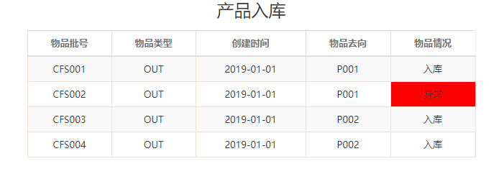
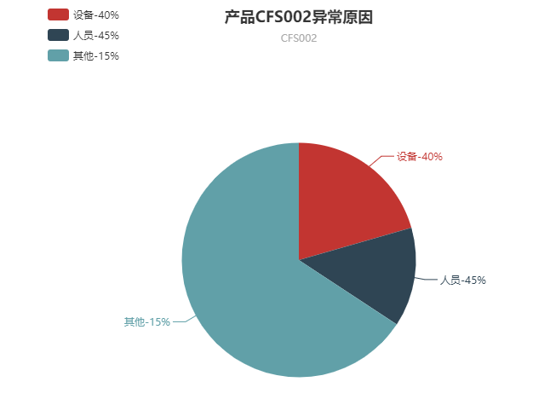
03/ 怎样实时获取出入库/库存数据
问题描述：
无法实时跟踪出入库订单状况
解决方案：
1.根据客户自定义周期系统实时提供出入库单完成情况
2.对有异常的单据可进行原因分析及查询

Slide 11
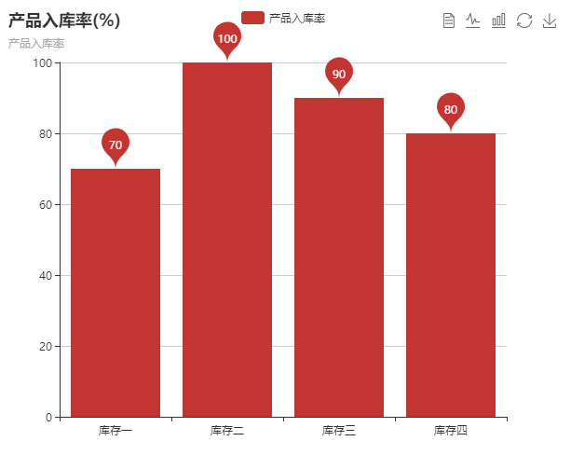
03/ 怎样实时获取出入库效率
问题描述：
库存状况混乱，库存数据不准确
解决方案：
系统可根据出入库情况，统计当前的库存情况，同时根据出入库单的料号匹配对应的库位数据，方便操作员拣货、上货。

Slide 12
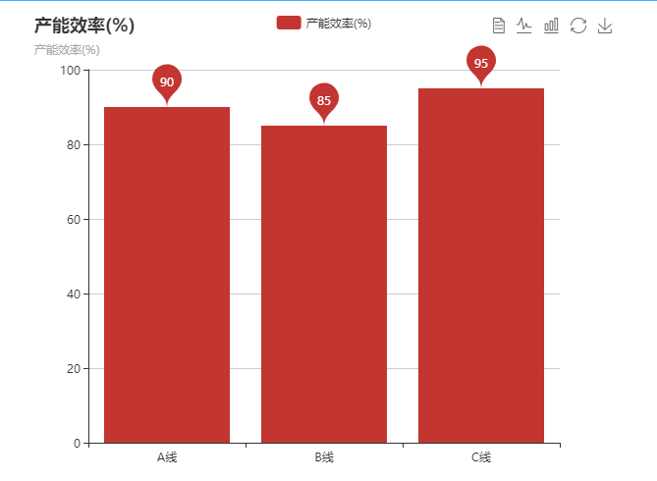
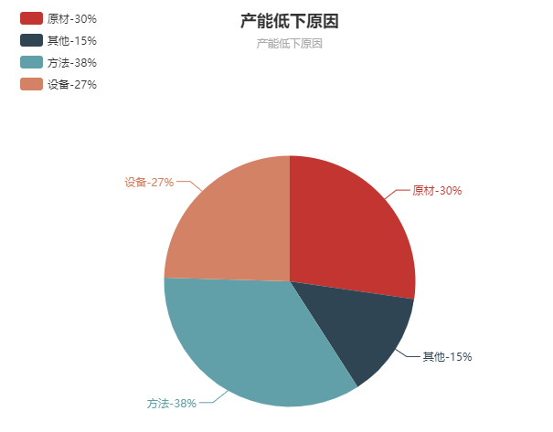
03/ 怎样提升人员效率
问题描述：
1、无标准操作时间要求
2、无具体措施提升人员效率
解决方案：
1、设置标准操作时间节拍产能实时监控产能
2、对于低于标准操作时间节拍的，需输入具体原因，系统提供原因分布图，相关人员提供解决方案来提高产能

Slide 13
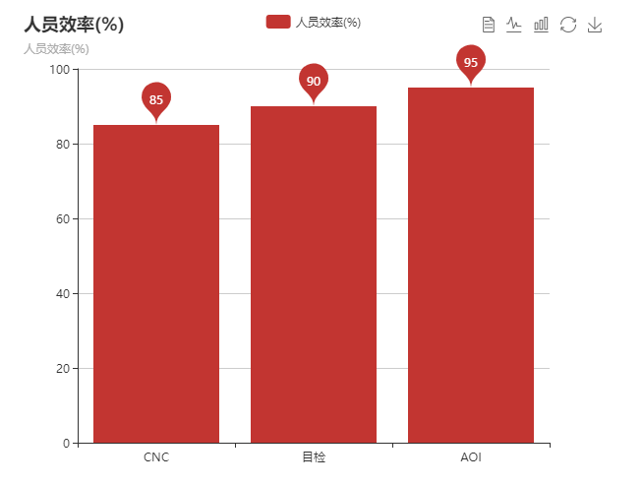
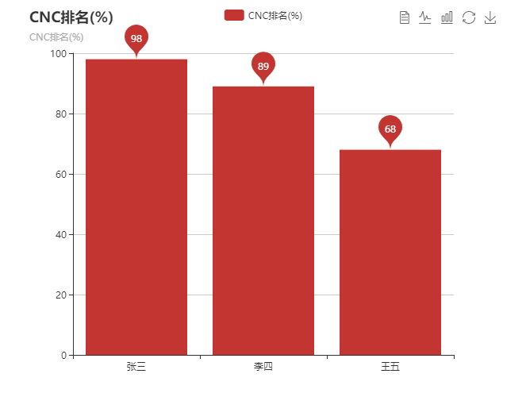
03/ 怎样提升人员效率
存在问题：
1、无标准化作业时间
2、无数据统计
解决方案：
维护各工位标准化作业时间，由系统采集员工的实际完成时间来计算出各工位及人员效率

Slide 14
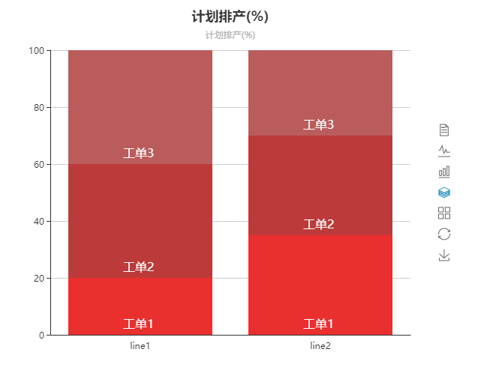
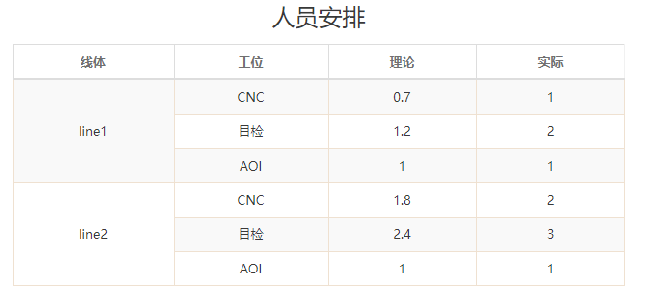
03/ 怎样合理安排人员
问题描述：
出入库计划混乱导致人员浪费
解决方案：
入库：根据入库订单的时间、数量，安排相应大小的月台和人员校验货物，快速入口
出库：根据出库订单的时间、数量，安排人员提前拣货，备放对应的备货区，方便快速出库以保证月台的灵活使用。

Slide 15
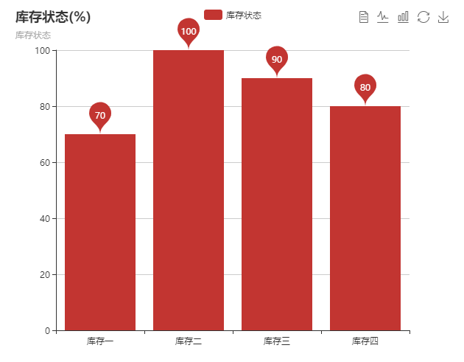
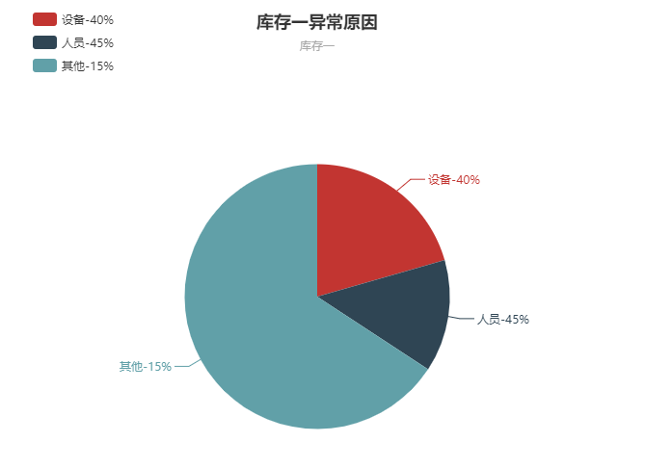
03/ 怎样实时监控库存状态
库存问题导致的后果：
1、不能准确备货
2、降低拣货、出库效率
解决方案：
由出入库单及报废单决定库存，适当的盘点，保证仓库的库存的准确率。

Slide 16
04 / WMS功能模块

Slide 17
04/ 嘉逸璞WMS功能模块
人员管理
可追溯无条码产品生产状况
自定义产品及相应流程
自定义看板内容及格式
可实现系统自动安排人员到岗
批次管理
物料管理
WMS
质量管理
库内管理
订单管理
库存管理

Slide 18
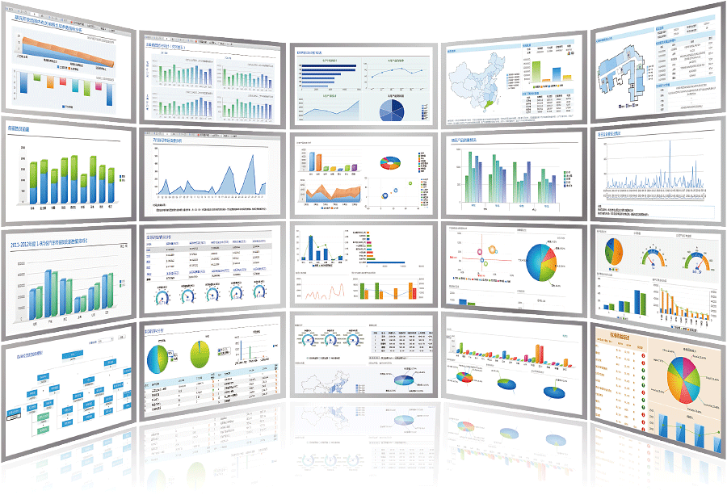
04/ 嘉逸璞WMS功能模块--定制化报表
可根据客户对于报表种类，格式的的不同要求进行定制开发

Slide 19
2
18
演讲完毕 谢谢您的观看

